Slide 1
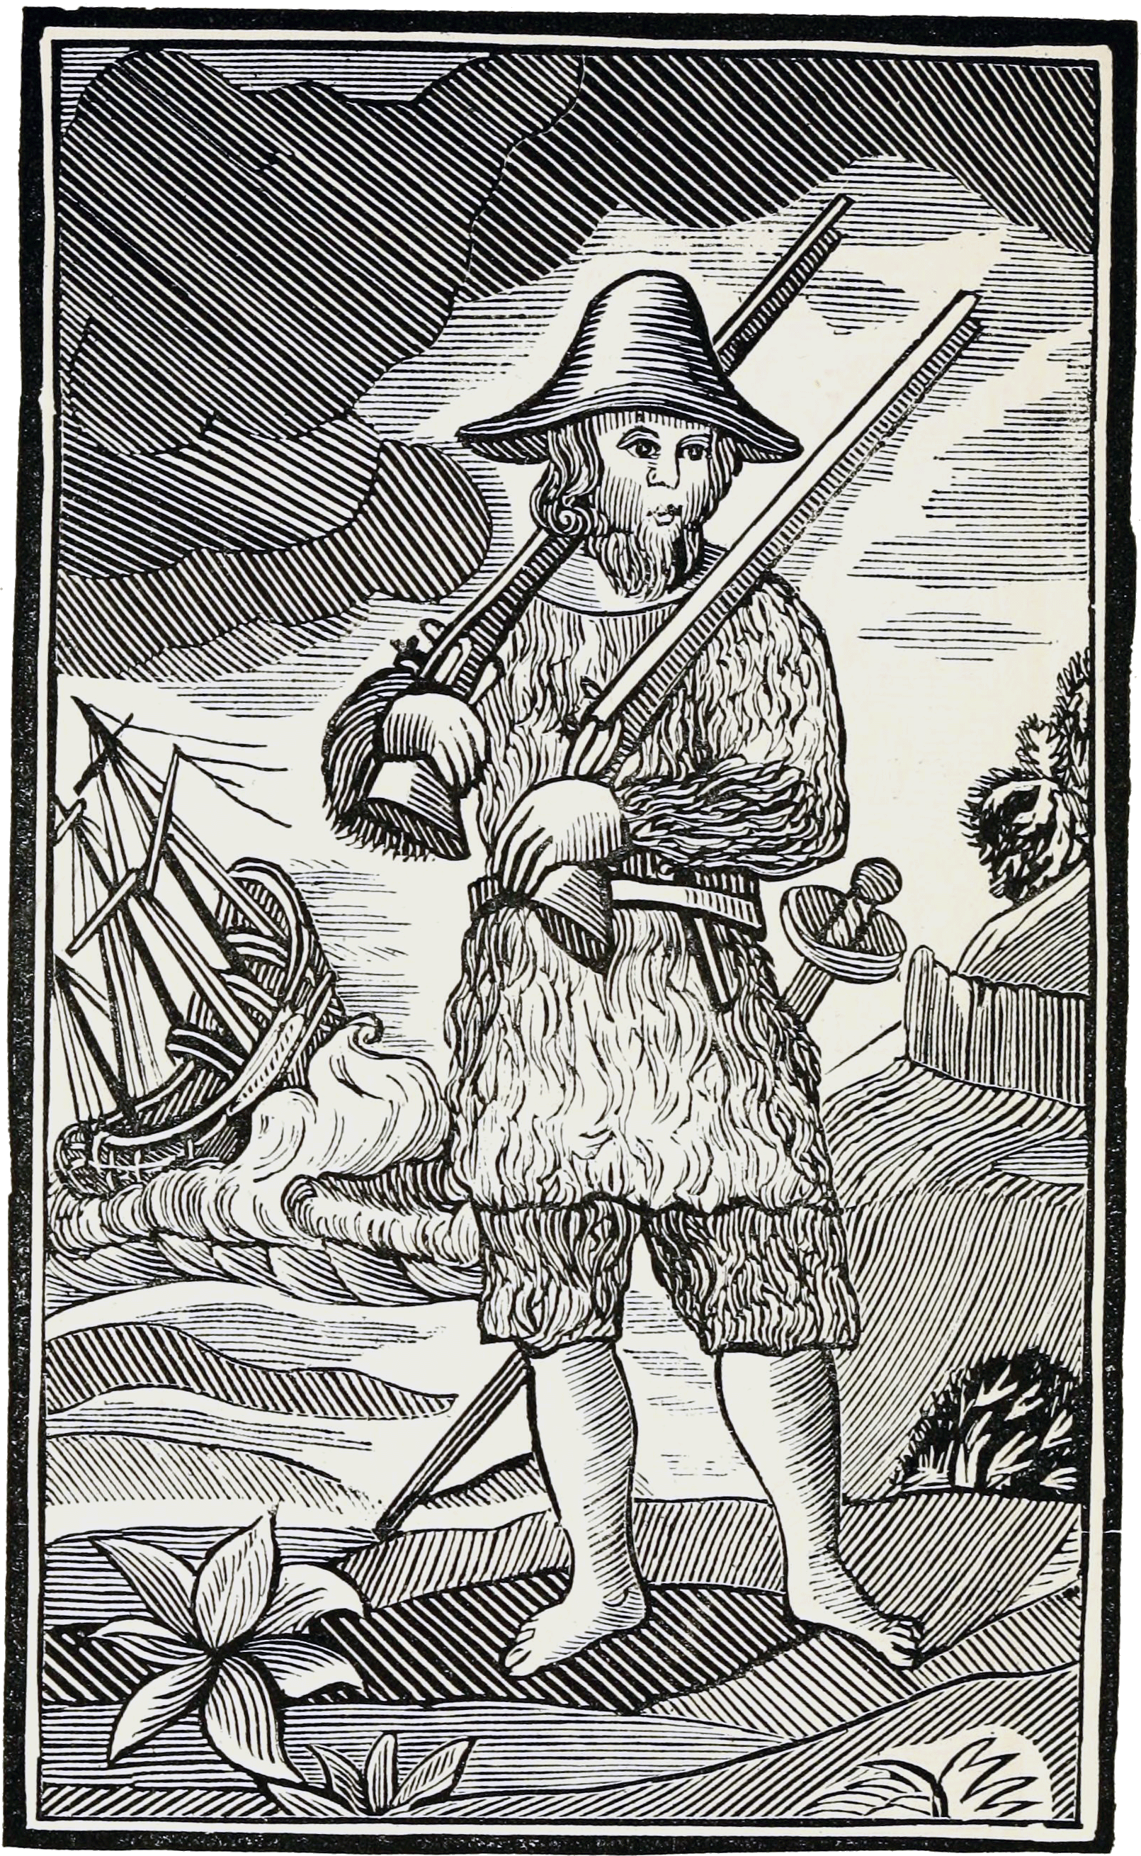





Les folles aventures de Robinson Crusoé
Au programme de cette quinzaine …
Phrase 1
Phrase 1
Phrase 2
Phrase 2
Conjugaison
Conjugaison

Slide 2

Le vocabulaire à connaître
Verbes à l’infinitif :
survivre (v)
Verbes conjugués :
il fut
il vécut
il construisit
il fabriqua
XVIIIe
écossais (adj)
un capitaine (nc)
Pacifique (np)
une intempérie (nc)
britannique (adj)
célèbre (adj)
un personnage (nc)

Slide 3
Semaine A – phrase 1
Après une dispute, le capitaine abandonna le navigateur
sur une île déserte.
CCT
COD
CCL
après : préposition, invariable
abandonna : abandonner, 1er groupe, passé simple, 3e personne du singulier

Slide 4
Semaine A – phrase 2
Le navigateur fabriqua des vêtements en peaux de chèvres
et construisit des cabanes.
COD
COD
en : préposition, invariable
fabriqua : fabriquer, 1er groupe, passé simple, 3e personne du singulier

Slide 5
Semaine A – Conjugaison
Conjugue le verbe « être » au passé simple.
je fus
je fus
tu fus
il fut
elle fut
nous fûmes
vous fûtes
ils furent
elles furent

Slide 6
Semaine B – phrase 1
Un navire britannique a secouru le navigateur écossais.
COD
un : article indéfini, masculin, singulier
a secouru : secourir, 3e groupe, passé composé, 3e personne du singulier

Slide 7
Semaine B – phrase 2
Le navigateur écossais a inspiré l’auteur anglais.
COD
écossais : adjectif, masculin, singulier
a inspiré : inspirer, 1er groupe, passé composé, 3e personne du singulier

Slide 8
Semaine B – Conjugaison
Conjugue le verbe vivre au passé simple de l’indicatif.
Je vécus
nous vécûmes
vous vécûtes
ils vécurent
elles vécurent
Je vécus
tu vécus
il vécut
elle vécut

Slide 9
La dictée
Alexander Selkirk
Crusoé
Daniel Defoe

Slide 10
La dictée
Alexander Selkirk était un navigateur écossais du XVIIIe siècle.
En mille-sept-cent-quatre, après une dispute avec son capitaine, il fut abandonné sur une île déserte dans l’océan Pacifique.
Pendant quatre ans, il vécut seul, survivant grâce à ses compétences en chasse et en pêche.

Slide 11
La dictée
Selkirk fabriqua des vêtements à partir de peaux de chèvres et construisit des abris pour se protéger des intempéries.
En mille-sept-cent-neuf, il fut finalement secouru par un navire britannique.

Slide 12
La dictée
Son histoire inspira l’écrivain Daniel Defoe, qui créa le célèbre personnage de Robinson Crusoé.
L’histoire de Selkirk montre de façon incroyable comment il a survécu et fait preuve de courage.

